Slide 1
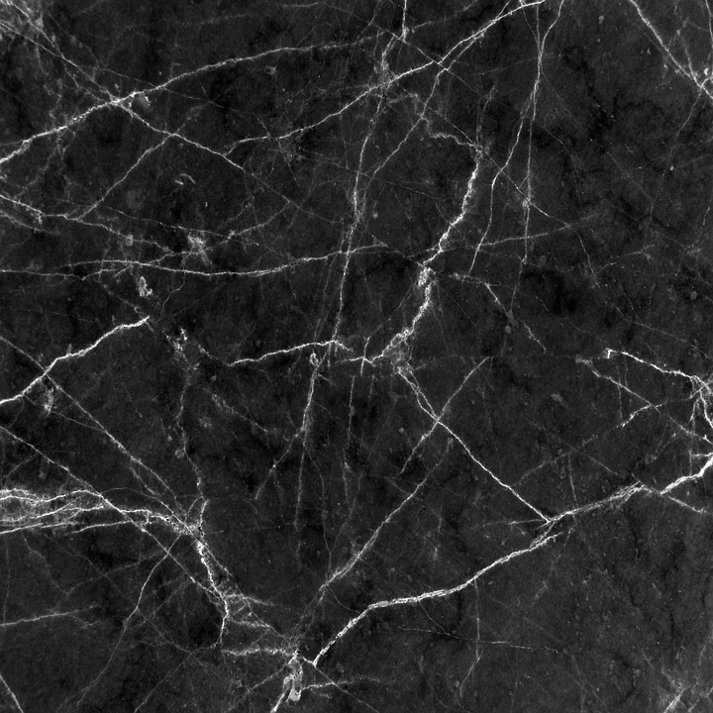
Obesitas bij kinderen

Slide 2
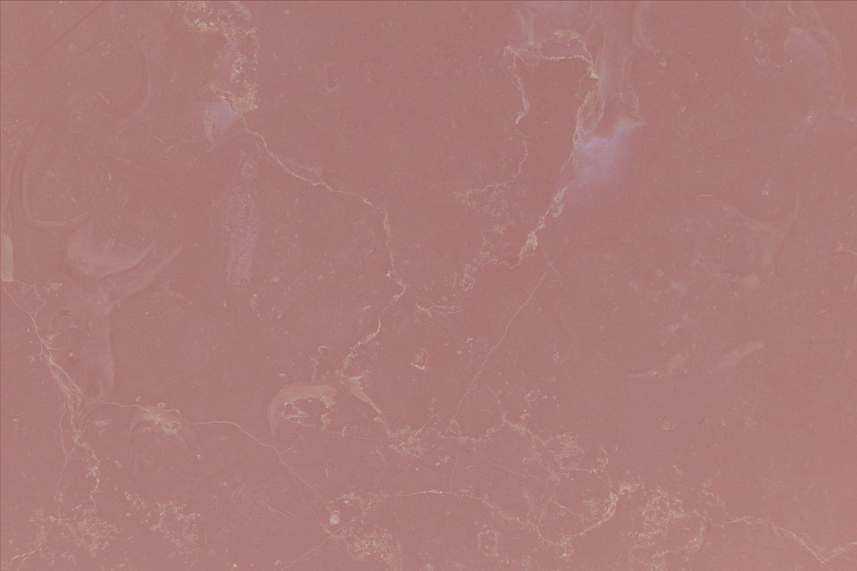
Mijn artikel: Obesitas bij kinderen
-Veel pestgedrag
http://www.standaard.be/cnt/dmf20171011_03125350

Slide 3
Wat is obesitas
-overgewicht
-gezondheidsproblemen

Slide 4
Hoe ontstaat obesitas?
-Energiebalans

Slide 5
Oorzaken obesitas
-Erfelijk
-Eetgewoontes

Slide 6
Obesitas snel opgelost?
-Kan niet zomaar stoppen→ “eetprobleem”

Slide 7

Pest nooit met overgewicht
-nooit pesten

